Slide 1
Impacto de Marca
Twitter
Enrique Moya

Slide 2

Obtención de los Datos
API v2 Twitter / Snscrape
2022-11-21 - 2023-03-07

Slide 3


Almacenamiento de los Datos
MySQL
AWS > RDS

Slide 4
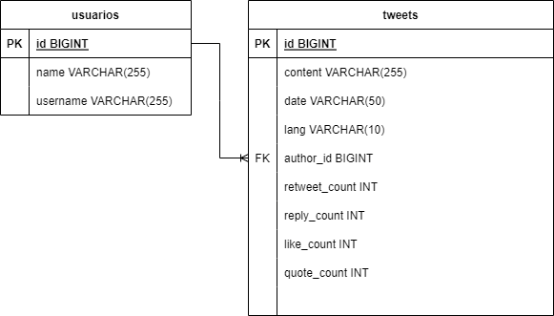
Almacenamiento de los Datos

Slide 5
Análisis

Slide 6
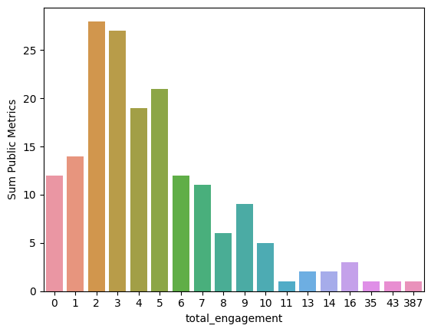

Mayor Repercusión Social

Slide 7
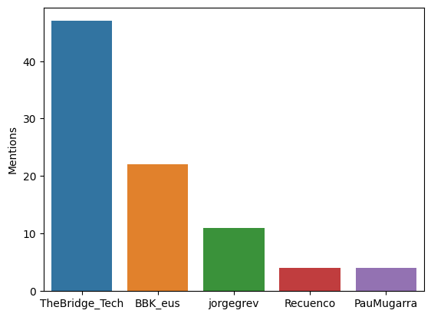
Usuario más Activo

Slide 8
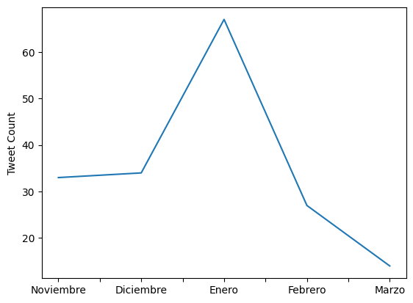
Mes con Mayor Actividad

Slide 9
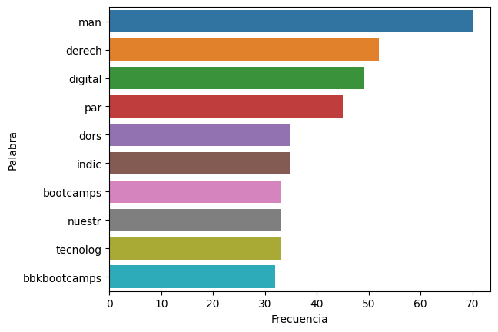
Palabras más Frecuentes

Slide 10
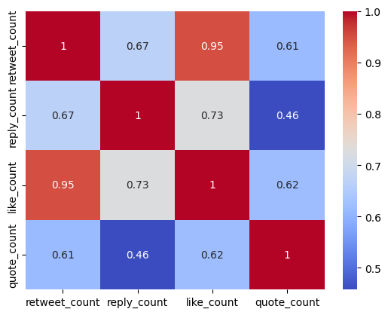
Métricas Públicas
Correlación Directa

Slide 11
Modelo
Notes:
Pipeline: {
'vect': CountVectorizer(
max_df=0.5, max_features=1000, min_df=5, ngram_range=(1, 2)),
'cls': LogisticRegression(C=0.5)
}

Slide 12
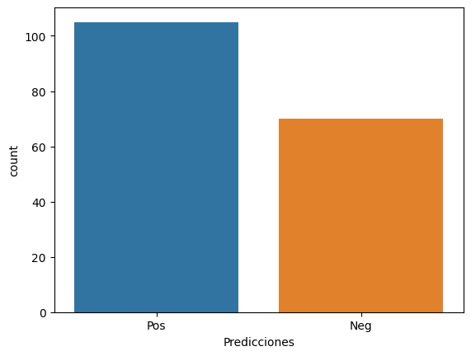
Predicciones

Slide 13
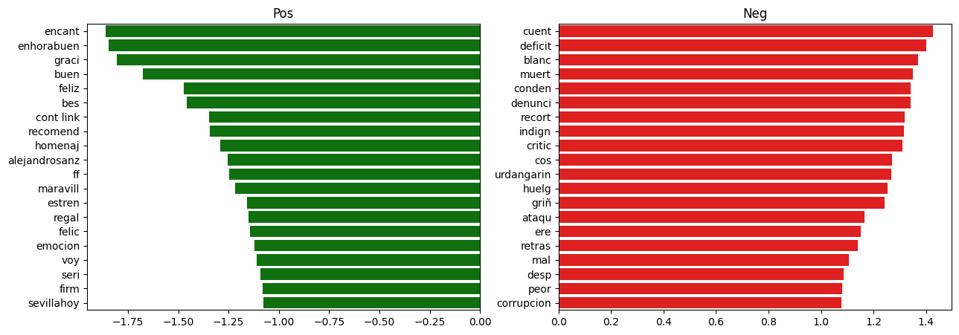
Variables

Slide 14
¿Cómo mejorar el modelo?
Mejorar el preprocesamiento de los datos. Podrían añadirse técnicas de procesamiento, como eliminación de stopwords, stemming o lemmatization.
Utilizar modelos de deep learning con mayor rendimiento para este tipo de tarea, como lstm o transformer, diseñados para procesar información secuencial.

Slide 15
Otras Aplicaciones
El análisis de sentimientos en textos de cualquier otra índole.
Traducción automática de textos.
Generación de texto.

